Slide 1
Délégation régionale académique à la jeunesse, à l’engagement et aux sports
Webinaire de présentation du
pass Sport 2024
Bienvenue

Slide 2
Délégation régionale académique à la jeunesse, à l’engagement et aux sports
Pour que ce webinaire soit agréable, merci de bien vouloir couper votre micro pendant la présentation
Cliquez sur l’icone pour activer ou désactiver le micro ou la caméra

Slide 3
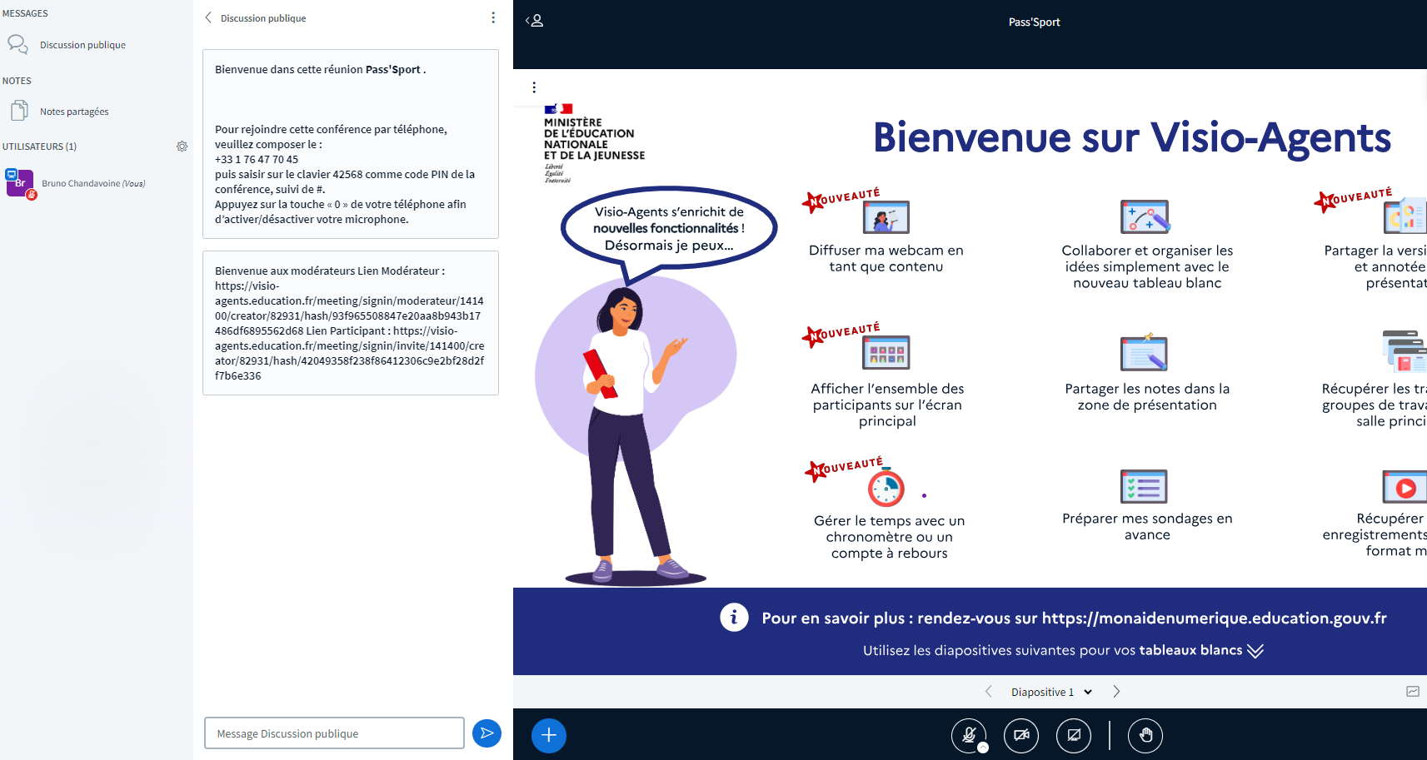
Délégation régionale académique à la jeunesse, à l’engagement et aux sports
Merci d’indiquer votre Nom, prénom, structure et votre mail dans Message Discussion publique

Slide 4
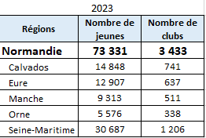
Les données 2023 :
Délégation régionale académique à la jeunesse, à l’engagement et aux sports
73 331 pass Sport pour
3 666 550 euros d’aide
3433 clubs partenaire
Les objectifs 2024 :
102 000 pass Sport
3455 clubs partenaires

Slide 5
Sommaire
Délégation régionale académique à la jeunesse, à l’engagement et aux sports
Présentation du pass Sport
Comment peut-on récupérer un code pass Sport sur internet ?
Comment devenir club partenaire du pass Sport ?
Comment me faire rembourser le pass Sport ?
Comment le Comité Départemental Olympique et Sportif de mon territoire peut m'aider dans mes démarches ?
Questions / Réponses

Slide 6
Présentation du dispositif
Délégation régionale académique à la jeunesse, à l’engagement et aux sports
Qu’est-ce que c’est ?
Un dispositif porté par l’État permettant de soutenir la pratique sportive dans une structure éligible proposant une offre d’activité physique et sportive pour 6,5 millions de jeunes pendant l’année sportive 2024/2025.
C’est une déduction immédiate de 50 € lors de la prise d’une licence et/ou d’une adhésion annuelle dans une structure éligible (affiliée à une fédération sportive agréée par le ministère des sports et des JOP ou une association agréée Sport ou Jeunesse Education Populaire ou dans une structure du Loisir Sportif Marchand).
Ou trouver les informations ? Passsport.gouv.fr

Slide 7
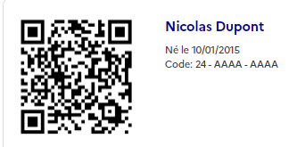
Démarche de remboursement des clubs et structures
Délégation régionale académique à la jeunesse, à l’engagement et aux sports
Le bénéficiaire
Transmet le code pass’Sport 2024 au club . Ce code est unique, individuel et non transmissible.
Les codes des années antérieures ne sont pas valides
Le code Pass’Sport 2024 est au format suivant : 24-AAAA-AAAA

Slide 8
Démarche de remboursement des clubs et structures
Délégation régionale académique à la jeunesse, à l’engagement et aux sports
La structure sportive
Saisie le code individuel du jeune dans « Le Compte Asso » (LCA)
Il permet de contrôler l’éligibilité du jeune et bloque la validité du code.
La structure sportive fournie l’attestation d’affiliation à jour (année 2024 ou 2024-2025) dans le Compte Asso et renseigne ses coordonnées bancaires.
Toutes les demandes de remboursements sont transmises automatiquement à la DRAJES Normandie.

Slide 9
Démarche de remboursement des clubs
Délégation régionale académique à la jeunesse, à l’engagement et aux sports
La DRAJES de Normandie
Vérifie l’affiliation et les coordonnées bancaires et le mail de contact.
Transfert la demande de remboursement à l’Agence des Services et de Paiement. Tous les 15 du mois l’ASP procède à la mise en paiements des demandes de remboursement. Délais de remboursement environ 15 jours.
Si la demande n’est pas conforme, la DRAJES vous contacte via le mail de contact que vous avez fourni.

Slide 10
Conseils aux structures
Délégation régionale académique à la jeunesse, à l’engagement et aux sports
Téléchargez et imprimez l’affiche et les flyers Pass’Sport. Affichez les documents.
Lors de l’inscription du jeune, demandez systématiquement si la famille a bénéficier de l’Allocation de Rentrée Scolaire en 2024. Si oui, le jeune est probablement bénéficiaire du pass Sport. Vérifiez les conditions d'âge (plus de 6 ans et moins de 18 ans par exemple).
Demandez à la famille de vérifier les mails du Ministère des sports (envoi en juin et aout), vérifier également les mails identifiés comme spam.
Dans l’attente de la fourniture du code par la famille, la structure peut demander un chèque de caution de 50€.

Slide 11
Conseils aux structures
Délégation régionale académique à la jeunesse, à l’engagement et aux sports
Si la recherche est infructueuse, orienter la famille vers le portail www.pass.sports.gouv.fr munie de l’identifiant CAF. Elle devrait pouvoir récupérer le code de l’enfant.
Si la recherche du code sur le portail Pass’Sport est infructueuse, contactez le ministère des sports via la rubrique « Nous contacter ».

Slide 12
Cumul avec d’autres dispositifs d’aides locales
Délégation régionale académique à la jeunesse, à l’engagement et aux sports
La remise immédiate de 50€ qu’offre le Pass’Sport est cumulable avec d’autres dispositifs d’aides locales financés par les collectivités territoriales :
Ex : - Atout Normandie (Région Normandie), Pass’Jeune en Seine Maritime, ……..

Slide 13
Vos contacts départementaux
Délégation régionale académique à la jeunesse, à l’engagement et aux sports
Accompagnement des clubs et associations
Les Comités Départementaux Olympiques Sportifs (CDOS) accompagnent, sur leurs territoires, les clubs affiliés à une fédération.
Accompagnement pour créer votre CompteAsso et réaliser sur internet vos démarches de remboursement :
CDOS Calvados 02 79 64 20 24 calvados@franceolympique.com
Tous les jours de 9h à 12h30 et de 13h30 à 17h
15 octobre de 9h à 12h petit déjeuner des comités départementaux

Slide 14
Vos contacts départementaux
Délégation régionale académique à la jeunesse, à l’engagement et aux sports
CDOS Eure 02 32 25 95 56 eure@franceolympique.com
Du lundi au vendredi de 9h à 12h30 et de 14h à 17h
CDOS Manche 02 33 57 67 97 manche@franceolympique.com
Du lundi au vendredi de 9h à 12h30 et de 14h à 17h
CDOS Orne 02 33 80 27 63 orne@franceolympique.com
Du lundi au vendredi de 9h à 12h et de 14h à 17h
CDOS Seine-Maritime 02 35 73 28 88 seinemaritime@franceolympique.com
Du lundi au vendredi de 9h à 13h et de 14h à 17h30

Slide 15
Vos contacts auprès des services de l’Etat
Délégation régionale académique à la jeunesse, à l’engagement et aux sports
La DRAJES Normandie dispose d’une équipe de 2 personnes pour :
répondre aux familles qui ne trouvent pas leurs codes,
accompagner les clubs et structures qui souhaitent faire une demande de remboursement,
pour instruire les demandes de remboursement des structures et assurer le suivi avec les clubs.
DRAJES : drajes-pass-sport@ac-normandie.fr
Ophély BERTHE 02 32 08 88 60
Laetitia DELACOUR 02 32 08 88 60
Pour faciliter vos démarches, munissez-vous de votre numéro SIRET et des données d’identifications de votre club.

Slide 16
Vos contacts auprès des services de l’Etat
Délégation régionale académique à la jeunesse, à l’engagement et aux sports
Les Services Départementaux Jeunesse Engagement et Sport
Calvados : christophe.lesage@ac-normandie.fr
Eure : franck.petijon@ac-normandie.fr
Manche : jonathan.bidault@ac-normandie.fr ambre.joslain@ac-normandie.fr
Orne : julien.marre@ac-normandie.fr
Seine Maritime : loic.briere@ac-normandie.fr

Slide 17
Délégation régionale académique à la jeunesse, à l’engagement et aux sports
Merci pour votre attention

